Slide 1


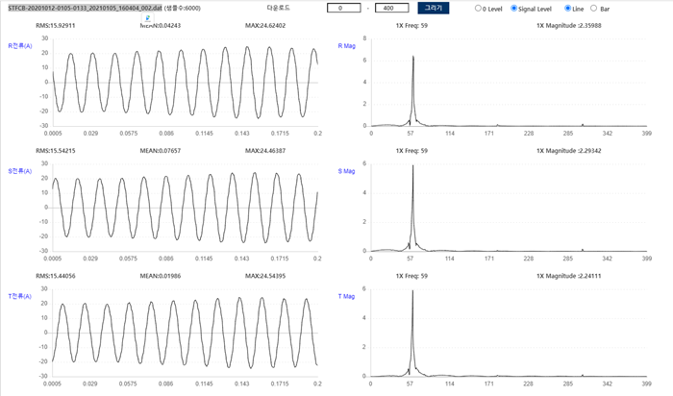
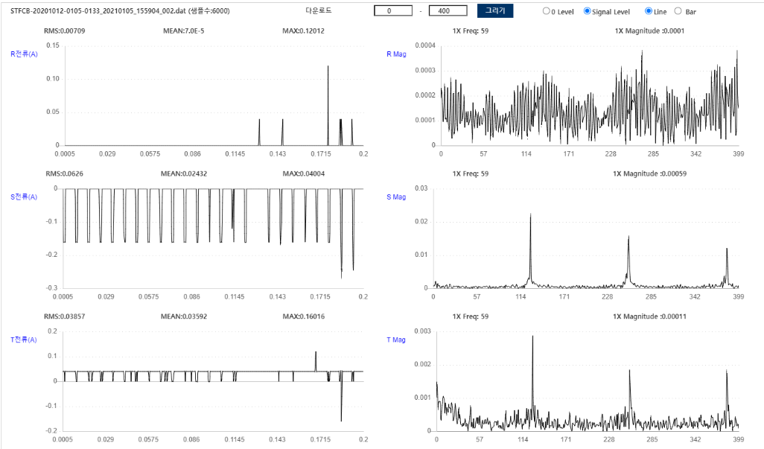
대전 도시철도공사 : 모터 센서 데이터
1. 모터 센서 데이터
1. 전류 센서
1.1. 센서 종류 : 축정렬 불량 11kW #1-1
: STFCB-20201012-0105-0133
(시청역, A공조실(시점), L-CAHU-01R, B1 대합실 환기)
수집 | 정제 | 라벨링 | 데이터
STFCB-20201012-0105-0133_20210105_160404_002.dat | 정상 (동작) | STFCB-20201012-0105-0133_20210105_160404_002.csv
STFCB-20201012-0105-0133_20210105_155904_002.dat | 비정상 (비동작) | STFCB-20201012-0105-0133_20210105_155904_002.csv
Copyright(C) 2015~ SC Solution Co., Ltd.
All Rights Reserved

Slide 2
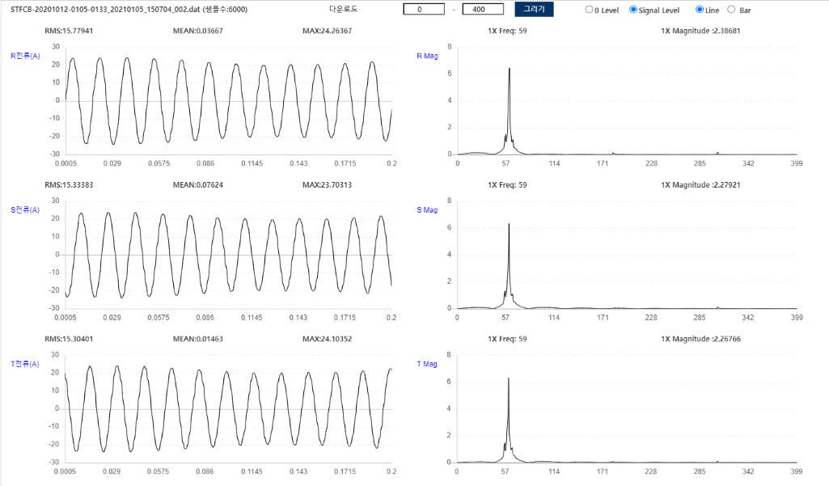
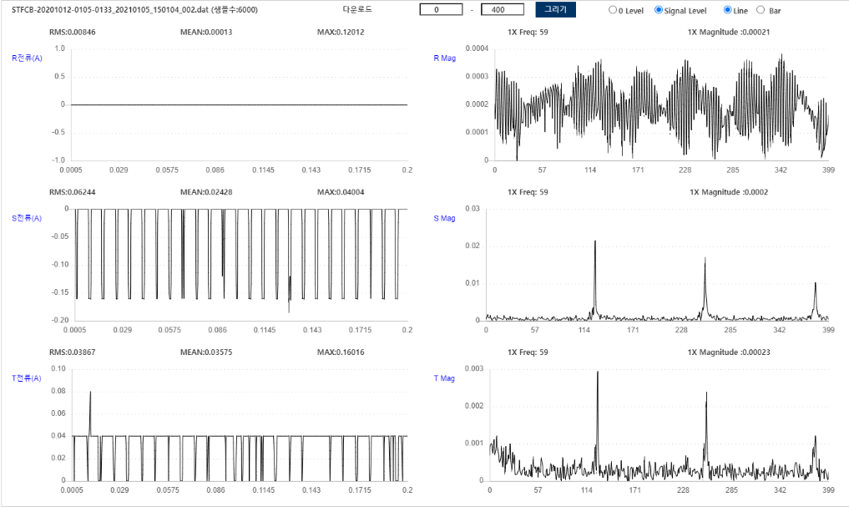
대전 도시철도공사 : 모터 센서 데이터
1. 모터 센서 데이터
1. 전류 센서
1.1. 센서 종류 : 축정렬 불량 11kW #1-2
: STFCB-20201012-0105-0133
(시청역, A공조실(시점), L-CAHU-01R, B1 대합실 환기)
수집 | 정제 | 라벨링 | 데이터
STFCB-20201012-0105-0133_20210105_150704_002.dat | 정상 (동작) | STFCB-20201012-0105-0133_20210105_150704_002.csv
STFCB-20201012-0105-0133_20210105_150104_002.dat | 비정상 (비동작) | STFCB-20201012-0105-0133_20210105_150104_002.csv
Copyright(C) 2015~ SC Solution Co., Ltd.
All Rights Reserved

Slide 3

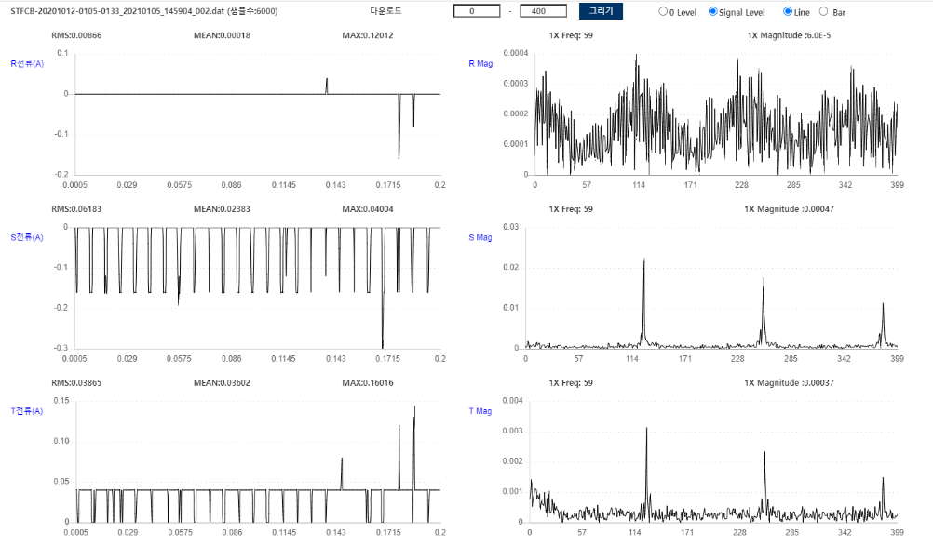
대전 도시철도공사 : 모터 센서 데이터
1. 모터 센서 데이터
1. 전류 센서
1.1. 센서 종류 : 축정렬 불량 11kW #1-3
: STFCB-20201012-0105-0133
(시청역, A공조실(시점), L-CAHU-01R, B1 대합실 환기)
수집 | 정제 | 라벨링 | 데이터
STFCB-20201012-0105-0133_20210105_150504_002.dat | 정상 (동작) | STFCB-20201012-0105-0133_20210105_150504_002.csv
STFCB-20201012-0105-0133_20210105_145904_002.dat | 비정상 (비동작) | STFCB-20201012-0105-0133_20210105_145904_002.csv
Copyright(C) 2015~ SC Solution Co., Ltd.
All Rights Reserved

Slide 4
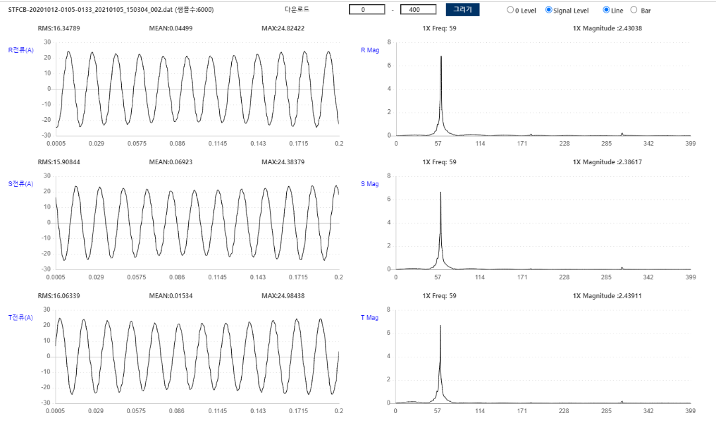
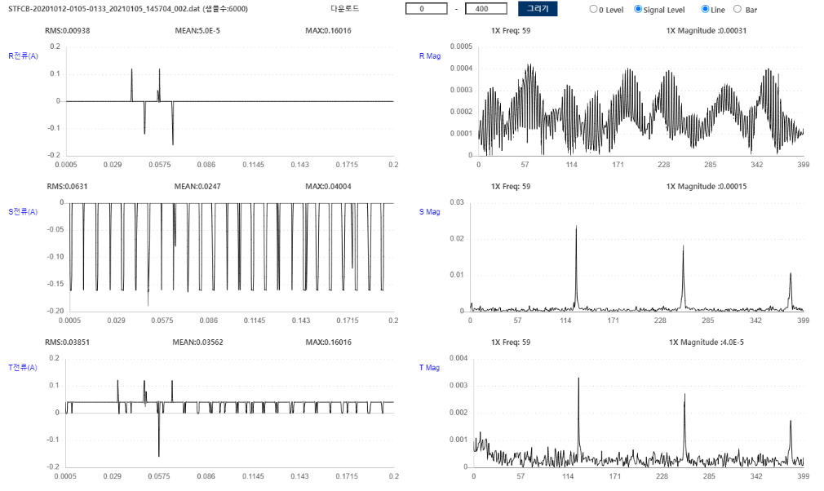
대전 도시철도공사 : 모터 센서 데이터
1. 모터 센서 데이터
1. 전류 센서
1.1. 센서 종류 : 축정렬 불량 11kW #1-4
: STFCB-20201012-0105-0133
(시청역, A공조실(시점), L-CAHU-01R, B1 대합실 환기)
수집 | 정제 | 라벨링 | 데이터
STFCB-20201012-0105-0133_20210105_150304_002.dat | 정상 (동작) | STFCB-20201012-0105-0133_20210105_150304_002.csv
STFCB-20201012-0105-0133_20210105_145704_002.dat | 비정상 (비동작) | STFCB-20201012-0105-0133_20210105_145704_002.csv
Copyright(C) 2015~ SC Solution Co., Ltd.
All Rights Reserved

Slide 5

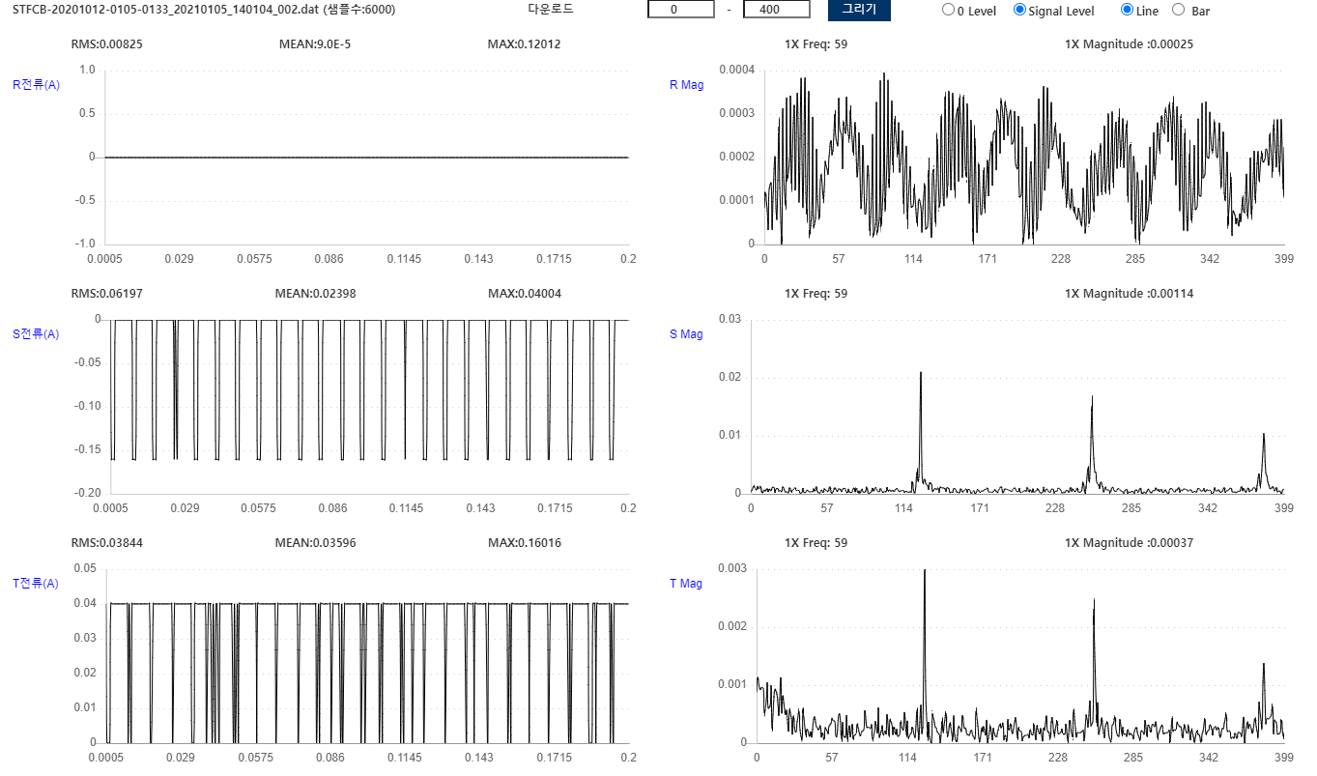
대전 도시철도공사 : 모터 센서 데이터
1. 모터 센서 데이터
1. 전류 센서
1.1. 센서 종류 : 축정렬 불량 11kW #1-5
: STFCB-20201012-0105-0133
(시청역, A공조실(시점), L-CAHU-01R, B1 대합실 환기)
수집 | 정제 | 라벨링 | 데이터
STFCB-20201012-0105-0133_20210105_140704_002.dat | 정상 (동작) | STFCB-20201012-0105-0133_20210105_140704_002.csv
STFCB-20201012-0105-0133_20210105_140104_002.dat | 비정상 (비동작) | STFCB-20201012-0105-0133_20210105_140104_002.csv
Copyright(C) 2015~ SC Solution Co., Ltd.
All Rights Reserved

Slide 6

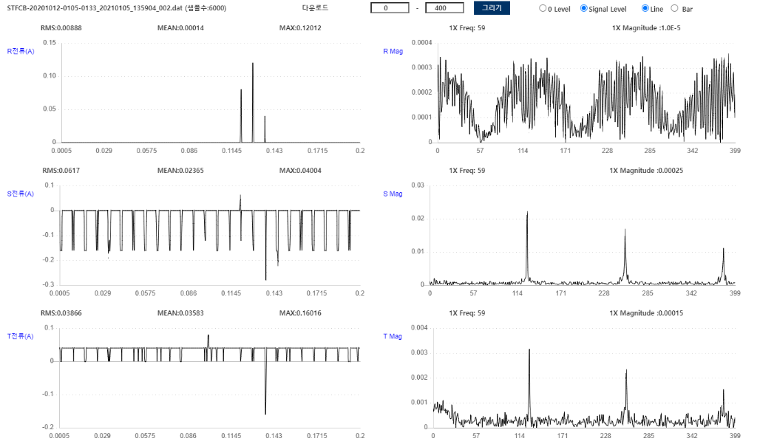
대전 도시철도공사 : 모터 센서 데이터
1. 모터 센서 데이터
1. 전류 센서
1.1. 센서 종류 : 축정렬 불량 11kW #1-6
: STFCB-20201012-0105-0133
(시청역, A공조실(시점), L-CAHU-01R, B1 대합실 환기)
수집 | 정제 | 라벨링 | 데이터
STFCB-20201012-0105-0133_20210105_140504_002.dat | 정상 (동작) | STFCB-20201012-0105-0133_20210105_140504_002.csv
STFCB-20201012-0105-0133_20210105_135904_002.dat | 비정상 (비동작) | STFCB-20201012-0105-0133_20210105_135904_002.csv
Copyright(C) 2015~ SC Solution Co., Ltd.
All Rights Reserved

